Slide 1
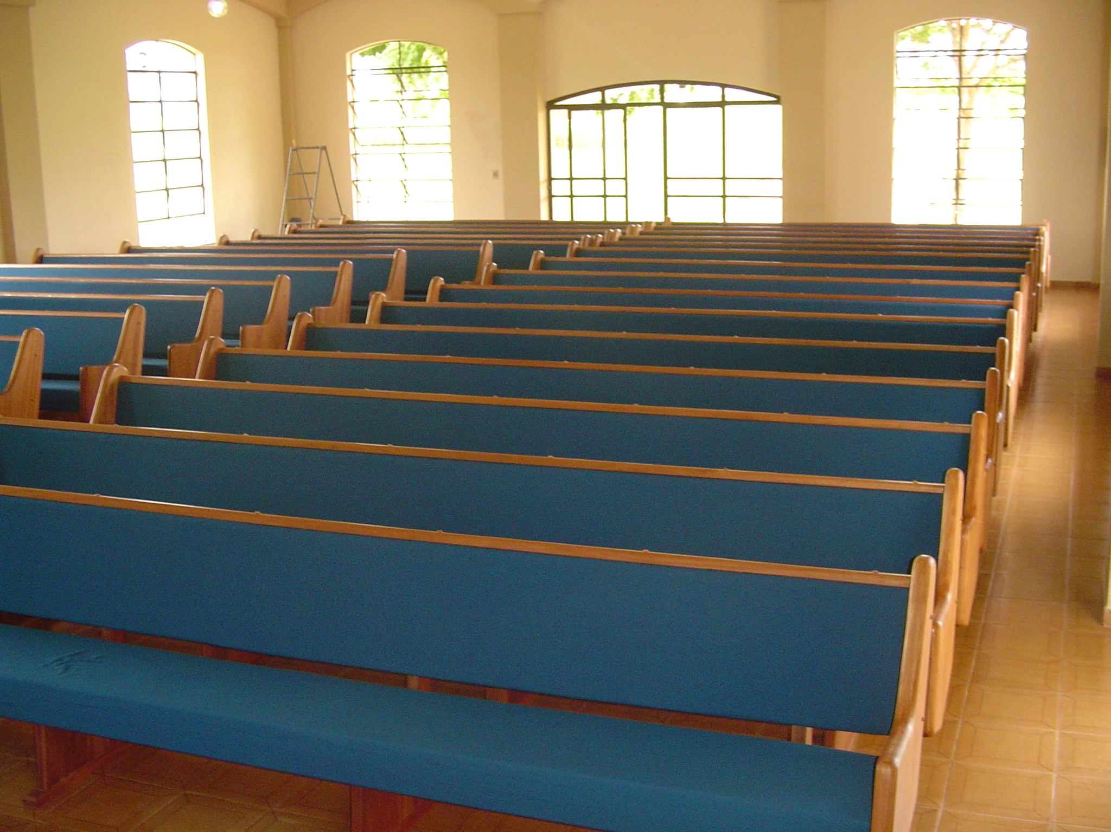
15. MINISTÉRIO MÉDICO NOS LARES
Ministério do Amor
Ellen G White
Pr. Marcelo Carvalho

Slide 2
Atos 10.38

Slide 3
A obra médico-missionária é um poderoso meio de acesso ao coração das pessoas. Ela apresenta à igreja a importância de aprender a ministrar às necessidades tanto da alma quanto ao corpo.

Slide 4
1. Por que deve o povo de Deus ser "genuinamente médico-missionário"? (123:1)

Slide 5
A obra médico-missionária é a obra pioneira do evangelho, a porta pela qual a verdade para este tempo encontra entrada em muitos lares. O povo de Deus deve ser um povo genuinamente médico-missionário, pois deve aprender a ministrar às necessidades tanto da alma como do corpo.

Slide 6
O mais puro altruísmo deve ser mostrado por nossos obreiros quando, usando o conhecimento e a experiência obtidos pelo trabalho prático, saem para administrar tratamento aos enfermos. Ao irem de casa em casa encontrarão acesso a muitos corações. Serão alcançados muitos que de outra forma jamais teriam ouvido a mensagem do evangelho.

Slide 7
2. Que oportunidades se abrem no trabalho com as pessoas através da obra médico-missionária? (124:2)

Slide 8
O Senhor deseja que homens e mulheres sábios ajam como enfermeiros para confortar e ajudar os enfermos e sofredores. ... Há muitos ramos da obra a serem promovidos pelos enfermeiros-missionários.

Slide 9
Há oportunidades para que enfermeiros bem preparados vão às famílias e procurem despertar interesse na verdade. Em cada comunidade quase, há grande número dos que não assistem a qualquer cerimônia religiosa.

Slide 10
Se se quer alcançá-los com o evangelho, este deve ser levado a seus lares. Muitas vezes é a libertação de suas necessidades físicas o único caminho pelo qual se pode deles aproximar. Ao cuidarem dos enfermos e aliviarem as angústias dos pobres, os enfermeiros-missionários encontrarão muitas oportunidades de orar com eles, de ler-lhes a Palavra de Deus, de falar-lhes do Salvador.

Slide 11
Há os desesperançados que não têm força de vontade para controlar os apetites e as paixões que os têm degradado, e com estes e por estes podem orar. Podem levar um raio de esperança à vida dos derrotados e desanimados. Seu amor altruísta, manifestado nos atos de desinteressada bondade, ajudará esses sofredores a crer no amor de Cristo.

Slide 12
3. Qualquer homem e mulher deveria atuar como enfermeiro? (124:2)

Slide 13
O Senhor deseja que homens e mulheres sábios ajam como enfermeiros para confortar e ajudar os enfermos e sofredores...

Slide 14
4. O que é mais importante do que saber curar as enfermidades? (124:3)

Slide 15
A obra médico-missionária apresenta muitas oportunidades para serviço. A intemperança no comer e a ignorância das leis da natureza estão sendo responsáveis por muitas das enfermidades que há e que estão roubando a Deus a glória que Lhe é devida. ... Ensinai o povo que é melhor saber como manter-se bem do que saber curar as enfermidades.

Slide 16
Devemos ser sábios educadores, advertindo a todos contra a condescendência própria. Ao vermos o infortúnio, deformidade e enfermidades que têm sobrevindo ao mundo como resultado da ignorância, como podemos deixar de fazer nossa parte para esclarecer os ignorantes e aliviar os sofredores?

Slide 17
5. Por que é impossível trabalhar pela salvação de homens e mulheres sem falar sobre reforma de saúde? (125:2)

Slide 18
Reforma, reforma contínua, deve ser mantida perante o povo, e por nosso exemplo devemos dar força aos nossos ensinos. A verdadeira religião e as leis da saúde andam de mãos dadas. É impossível trabalhar para a salvação de homens e mulheres sem apresentar-lhes a necessidade de libertar-se de...

Slide 19
...condescendências pecaminosas, que destroem a saúde, depreciam a alma e impedem que a verdade divina impressione a mente. Homens e mulheres devem ser ensinados a examinar cuidadosamente cada hábito e prática, e de uma vez por todas afastar tudo que, produzindo uma condição insalubre do corpo, lança sobre a mente uma escura sombra.

Slide 20
6. Com o uso e preparo de alimentos saudáveis, que males se podem evitar? (126:1 e 2)

Slide 21
Em virtude de terem as avenidas da alma sido fechadas pelo tirânico preconceito, muitos são ignorantes do viver saudável. Bom serviço se pode prestar ao povo ensinando-o a preparar alimentos saudáveis. Este ramo da obra é tão essencial como qualquer outro que possa ser mantido. Devem ser estabelecidas mais escolas de arte culinária, e algumas pessoas deveriam trabalhar de casa em casa...

Slide 22
...instruindo na arte de preparar alimentos saudáveis. Muitos, muitos serão libertados da degenerescência física, mental e moral, graças à influência da reforma de saúde. Esses princípios se recomendarão por si mesmos aos que estão em busca de luz, e esses partirão daí para a plena aceitação da verdade para este tempo.

Slide 23
É desejo de Deus que Seu povo receba para distribuir. Como testemunhas honestas, altruístas, devem dar a outros o que o Senhor lhes tem dado a eles. E ao entrardes nesta obra e utilizardes todo e qualquer meio que estiver ao vosso alcance para atingir os corações...

Slide 24
...assegurai-vos de que estais trabalhando de molde a remover preconceitos em vez de criá-los. Tornai a vida de Cristo vosso constante estudo, e trabalhai como Ele o fez, seguindo o Seu exemplo.

Slide 25
7. Qual o bom senso na reforma do regime? (128: 1 )

Slide 26
Há verdadeiro bom senso na reforma do regime. O assunto deve ser estudado de forma ampla e profunda. Ninguém devia criticar outros porque não estejam, em todas as coisas, agindo em harmonia com seu ponto de vista.

Slide 27
É impossível estabelecer uma regra fixa para regular os hábitos de cada um, e ninguém se deve considerar critério para todos. Nem todos podem comer as mesmas coisas. Comidas apetecíveis e sãs para uma pessoa podem ser desagradáveis e mesmo nocivas para outra. Alguns não podem usar leite, ao passo que outros tiram bom proveito dele.

Slide 28
Há pessoas que não conseguem digerir ervilhas e feijão; para outros, eles são saudáveis. Para uns as preparações de cereais integrais são boas, enquanto outros não as podem ingerir.

Slide 29
8. A luz sobre a reforma de saúde tem algo a ver com nossa salvação? (128:2)

Slide 30
Os que atuam como professores devem ser inteligentes em referência a enfermidades e suas causas, compreendendo que cada ação do agente humano deve estar em perfeita harmonia com as leis da vida. A luz que Deus tem dado sobre a reforma de saúde é para a nossa salvação e a salvação do mundo.

Slide 31
Homens e mulheres devem ser informados a respeito do corpo humano preparado por nosso Criador como Seu lugar de habitação, a respeito do qual deseja Ele que sejamos fiéis mordomos. "Porque nós somos santuário do Deus vivente, como Ele próprio disse: Habitarei e andarei entre eles; serei o seu Deus, e eles serão o Meu povo."

Slide 32
Há um vasto campo de atividade a ser explorado por profissionais da área médica, mas também por membros da igreja, que devem conhecer os princípios da boa saúde e do cuidado do corpo.

Slide 33
A primeira preocupação do cristão com respeito ao assunto da saúde deve ser com o próprio corpo. Depois deve ajudar o próximo apresentando-lhe Jesus como o Médico dos médicos.

Slide 34
FADMinas
Senhor, faça de mim um instrumento da Tua paz!

